Slide 1
第4回 カメラ班ミーティング
2026年7月31日
B4 伊藤弘道
Notes:
想定20秒。
今回はZhang 2019型（再現実装）の導入、仕組み、評価結果を報告する。
[Sources]
- C:\Users\siomi\OneDrive\デスクトップ\第3回 カメラ班ミーティング.pptx（デザイン参照）

Slide 2
Real-Time Docking Ring Detection Based on the
Geometrical Shape for an On-Orbit Spacecraft
Zhang, Pan, Ma／Sensors 2019
DOI: 10.3390/s19235243
Notes:
想定25秒。
今回再現したのは、Zhang、Pan、MaがSensorsに発表した2019年の論文。
宇宙機のドッキングリングを、画像上の楕円としてリアルタイム検出する手法を提案している。
[Sources]
- https://doi.org/10.3390/s19235243
- https://pmc.ncbi.nlm.nih.gov/articles/PMC6928708/

Slide 3
元論文はドッキングリング内周を3段階で検出
【目的】
宇宙機画像から、ドッキングリング内周の楕円パラメータを高速に求める
【処理】
① Cannyエッジから弧を抽出し、勾配方向と凸性で4象限に分類
② 位置・接線・中心の幾何制約を満たす三弧を同一楕円として統合
③ 最小二乗で楕円を推定し、弧点との適合度で候補を検証
【論文中の評価】
実画像31枚で検出性能を比較し、平均処理時間27.38 msを報告
Notes:
想定35秒。
元論文の狙いは、画像上で楕円になったドッキングリング内周を高速に検出すること。
処理は円弧抽出、三円弧統合、楕円候補の検証の3段階。
次の3枚で、式を含めて順に説明する。
[Sources]
- https://doi.org/10.3390/s19235243
- https://pmc.ncbi.nlm.nih.gov/articles/PMC6928708/

Slide 4
① 勾配方向と凸性で楕円らしい円弧だけを残す
まずCanny法でエッジ点を抽出する。
各点 eᵢ のSobel勾配を (dₓ, dᵧ) とし、符号で4方向に分類する。
D(eᵢ) = {
Ⅰ dₓ > 0, dᵧ > 0
Ⅱ dₓ < 0, dᵧ > 0
Ⅲ dₓ < 0, dᵧ < 0
Ⅳ dₓ > 0, dᵧ < 0
同じ分類の8近傍点を連結して円弧にし、短すぎるものを除外する。
さらに弦に対する膨らみ方から凸・凹を判定し、
楕円境界の上下左右と矛盾する円弧を除く。
Notes:
想定45秒。
まずCannyでエッジ点を得て、Sobel勾配の符号から4方向に分類する。
同じ分類の近傍点をつないで円弧を作り、短い円弧を除く。
端点間の弦に対して円弧がどちら側へ膨らむかを調べ、楕円の上下左右と矛盾する円弧も除外する。
[Sources]
- https://doi.org/10.3390/s19235243
- https://pmc.ncbi.nlm.nih.gov/articles/PMC6928708/

Slide 5
② 幾何制約を満たす3円弧を1つの楕円にまとめる
遮蔽やノイズで輪郭が切れても、完全な4円弧は要求しない。
隣接する3領域の円弧を、次の条件で絞り込む。
・隣接する勾配領域に属する
・端点の位置が楕円の並びと矛盾しない
・端点の接線に対し、相手円弧が楕円の内側にある
・各円弧から推定した中心が互いに近い
条件を通った3円弧の全点を、一般二次曲線
Ax² + By² + Cxy + Dx + Ey + F = 0
に最小二乗で当てはめ、楕円の中心・回転角・長短軸を求める。
Notes:
想定50秒。
遮蔽を想定して完全な4方向の円弧は要求せず、隣接する3方向を組み合わせる。
端点位置、接線に対する相手円弧の位置、各円弧から推定した中心の近さで候補を絞る。
条件を通った3円弧の全点を一般二次曲線へ最小二乗で当てはめ、楕円パラメータを求める。
[Sources]
- https://doi.org/10.3390/s19235243
- https://pmc.ncbi.nlm.nih.gov/articles/PMC6928708/

Slide 6
③ 弧点との一致度が高い楕円候補だけを残す
最小二乗だけでは、背景輪郭にも楕円が当てはまる可能性がある。
そこで候補楕円と、統合に使った3円弧の一致を確認する。
・各弧点から楕円中心へ向かう直線と、楕円境界の交点を求める
・弧点と交点が近ければ「適合点」と数える
・3円弧全体に対する適合点の割合を一致度 s とする
s > Tₛ
を満たす候補だけを残し、ほぼ同じ楕円なら一致度が高い方を採用する。
全周を総当たりせず、円弧分類と幾何制約で候補を絞るのが要点。
Notes:
想定35秒。
当てはめだけでは背景輪郭の誤検出が残るため、元の弧点と候補楕円の一致度を確認する。
中心から見た楕円境界と弧点が近いものを適合点とし、その割合が閾値を超えた候補だけを残す。
赤線で削除指定された距離式とスコア定義式はスライドでは省略し、考え方だけを示している。
[Sources]
- https://doi.org/10.3390/s19235243
- https://pmc.ncbi.nlm.nih.gov/articles/PMC6928708/

Slide 7
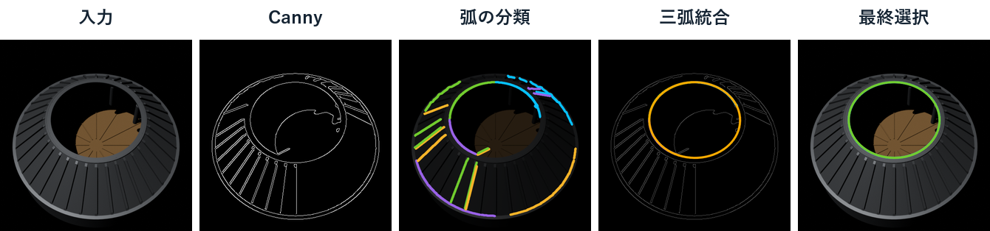
三弧統合で分断エッジから内周楕円を復元
再現実装の中間処理（代表例）
・Canny後、勾配象限と凸性が整合する弧だけを残す
・位置・接線制約と中心整合により、同一楕円らしい三弧を統合
・統合弧へ最小二乗楕円を当て、中心光線距離による適合点率で検証
Notes:
想定45秒。
ここまでの3段階を、再現実装の中間画像で確認する。
Cannyエッジから円弧を分類し、幾何制約を満たす三円弧を統合して楕円を当てる。
代表例では推定とCG正解のIoUは0.995。
[Sources]
- https://doi.org/10.3390/s19235243
- C:\Users\siomi\OneDrive\デスクトップ\Kenkyuu\paf_ring_detection\methods\zhang2019.py
- C:\Users\siomi\OneDrive\デスクトップ\Kenkyuu\.codex\tmp\camera_meeting_4_20260731\generated-assets\zhang_visual_metrics.json

Slide 8
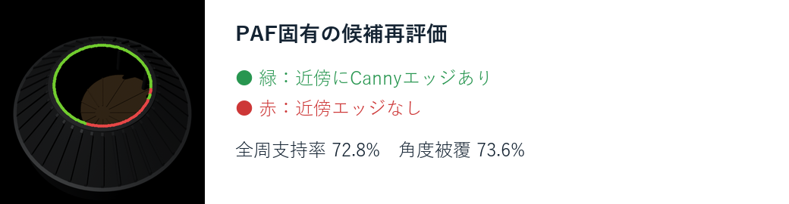
Zhang 2019型（再現実装）は候補生成＋単純な最終選択
内包関係があれば内側、なければ全周支持率最大
① 候補生成（論文）：Canny → 弧分類 → 三弧統合 → 楕円当てはめ
② 最終選択（追加）：内包あり→内側／なし→全周支持率最大
著者コードの移植ではなく、論文の処理構成を参考にしたPython再現実装。
Notes:
想定45秒。
著者コードの移植ではなく、論文の処理構成をPythonで再現したもの。
論文処理で候補を作った後、PAF向けの最終選択には2規則だけを使う。
内包関係があれば最も内側、内包関係がなければ全周支持率が最大の候補を選ぶ。
[Sources]
- https://doi.org/10.3390/s19235243
- C:\Users\siomi\OneDrive\デスクトップ\Kenkyuu\paf_ring_detection\methods\zhang2019.py
- C:\Users\siomi\OneDrive\デスクトップ\Kenkyuu\paf_ring_detection\methods\zhang2019_paf.py

Slide 9
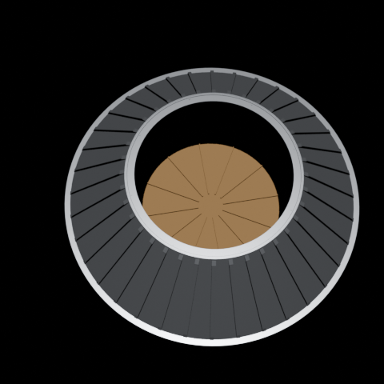
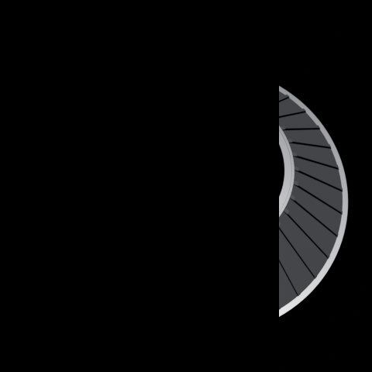
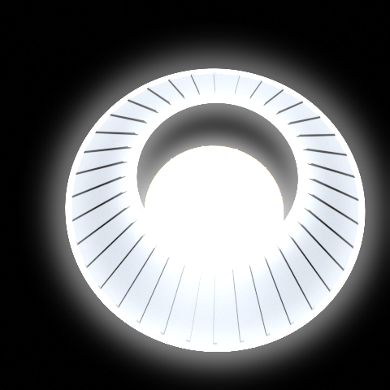
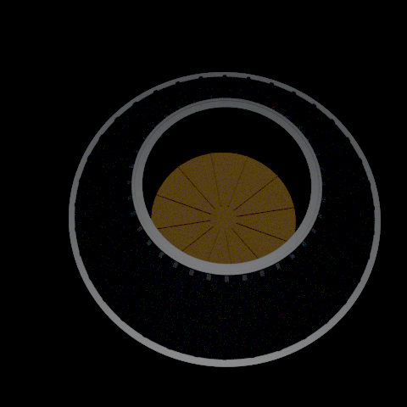
撮像診断1,456枚で3方式を同条件比較
Clean
黒矩形
白飛び
黒つぶれ
基礎 112枚
診断 1,456枚
IoU ≥ 0.80
学習に未使用のカメラ条件・既知照明
【基礎画像】
・学習に未使用の16カメラ条件
・既知の7照明条件
【撮像劣化】
・Clean＋3効果×4強度
・各効果・各強度112枚
Notes:
想定35秒。
評価は撮像診断1,456枚に一本化した。
基礎画像112枚へCleanと3種類の撮像劣化を4強度で適用した。
3方式を同じ画像、同じ成功基準の楕円IoU 0.80以上で比較した。
[Sources]
- C:\Users\siomi\OneDrive\デスクトップ\Kenkyuu\config\experiment.json
- C:\Users\siomi\OneDrive\デスクトップ\Kenkyuu\output\datasets\diagnostic_evaluation\manifest.json

Slide 10
撮像診断：Zhang 2019型（再現実装）47.6%、CNN 74.5%
【1,456枚】
Zhang 2019型（再現実装）
693枚＝47.6%／Canny 46.8%
CNN 74.5%
→ 再現実装はCannyと同等
CNNより26.9pt低い
Notes:
想定45秒。
撮像診断1,456枚では、Zhang 2019型（再現実装）は693枚成功で47.6%。
Canny統制の46.8%とはほぼ同等。
CNN方式は74.5%で、Zhang型より26.9ポイント高い。
[Sources]
- C:\Users\siomi\OneDrive\デスクトップ\Kenkyuu\output\results\summary.json
- C:\Users\siomi\OneDrive\デスクトップ\Kenkyuu\output\results\diagnostic\canny_contour_ransac.csv
- C:\Users\siomi\OneDrive\デスクトップ\Kenkyuu\output\results\diagnostic\zhang2019.csv
- C:\Users\siomi\OneDrive\デスクトップ\Kenkyuu\output\results\diagnostic\cnn_ransac.csv

Slide 11
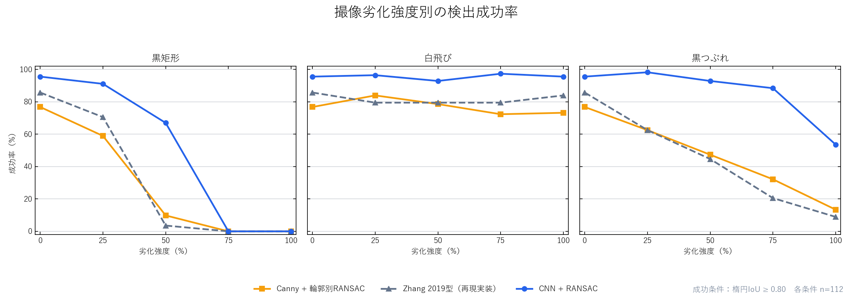
白飛びに強く、遮蔽と黒つぶれに弱い
・白飛び100%でも83.9% ・黒矩形50%で3.6%、75%以上で0%
・黒つぶれ75%で20.5%、100%で8.9% → 弧の消失が支配的
Notes:
想定45秒。
白飛びは強度100%でも83.9%。
黒矩形は50%で3.6%、75%以上で0%。
黒つぶれは75%で20.5%、100%で8.9%。
必要な円弧そのものが消える条件では、三円弧統合が成立しにくい。
[Sources]
- C:\Users\siomi\OneDrive\デスクトップ\Kenkyuu\output\results\diagnostic\zhang2019.csv
- C:\Users\siomi\OneDrive\デスクトップ\Kenkyuu\output\results\diagnostic_by_severity.png

Slide 12
まとめと次回以降
【今回】
・Zhang 2019型（再現実装）を導入
・撮像診断で47.6%（Canny 46.8%、CNN 74.5%）
・遮蔽／黒つぶれでは弧不足が主な失敗要因
【次回以降】
・model_generalization_studyで未知条件への一般化を検証
・両方式の失敗例を条件別に整理
Notes:
想定25秒。
Zhang 2019型（再現実装）は撮像診断で47.6%。
Canny統制と同等で、CNNより低かった。
遮蔽や黒つぶれで円弧自体が不足することが主な失敗要因。
未知条件への一般化は次回以降に扱う。
[Sources]
- C:\Users\siomi\OneDrive\デスクトップ\Kenkyuu\.codex\PROJECT_CONTEXT.md
- C:\Users\siomi\OneDrive\デスクトップ\Kenkyuu\output\results\summary.json

